Slide 1

BÀI GIẢNG GIẢI TÍCH 1
ĐẠI HỌC KINH TẾ QUỐC DÂN
Chương 1: HÀM SỐ VÀ GIỚI HẠN
§3: Giới hạn hàm số

Slide 2
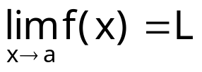
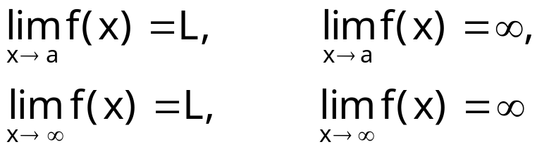
I. Định nghĩa giới hạn hàm số
1. Định nghĩa:
Hàm số y = f(x) được gọi là có giới hạn L khi x dần tới a nếu:
Ký hiệu:
Chú ý: Ký hiệu a và L trong định nghĩa trên bao gồm các trường hợp a và L là số thực hoặc ∞.

Slide 3
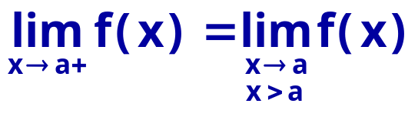
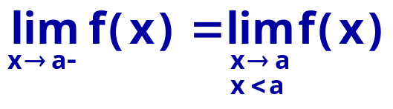
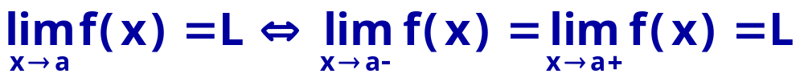
I. Định nghĩa giới hạn hàm số
2. Giới hạn một bên:
Giới hạn phải của hàm số tại a:
Giới hạn trái của hàm số tại a:
Chú ý:

Slide 4
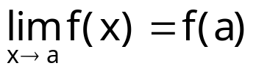
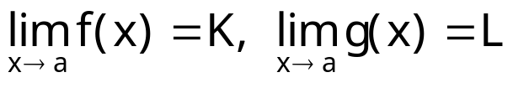
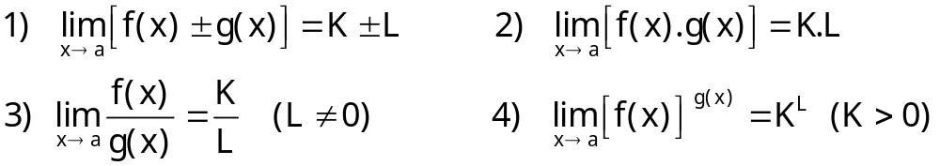
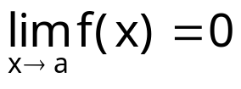
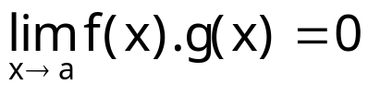
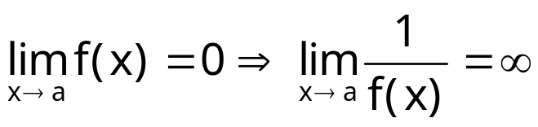
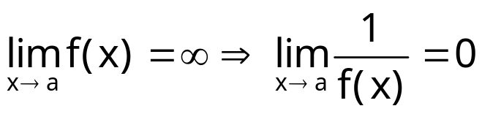

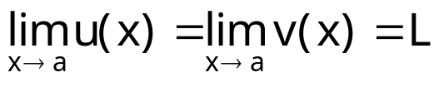
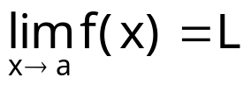
II. Các tính chất giới hạn hàm số
Giới hạn của hàm số f(x) khi x → a (nếu có) là duy nhất
Nếu f(x) xác định tại x = a thì
Nếu thì:
Nếu và g(x) bị chặn thì:
Nếu và
Nếu và thì

Slide 5
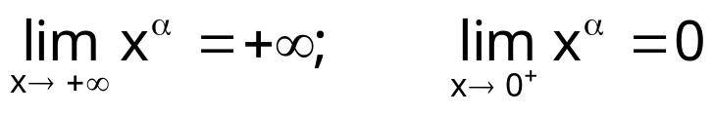
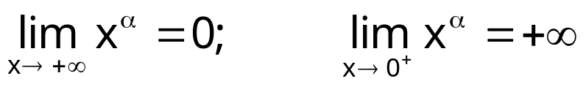
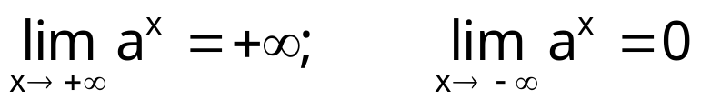
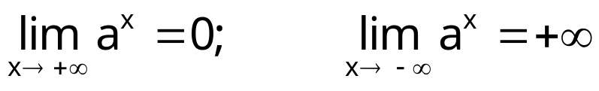
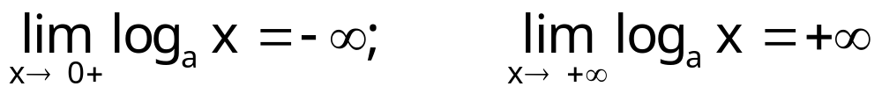
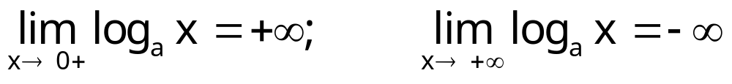
III. Giới hạn hàm sơ cấp cơ bản tại vô cực
1. Hàm lũy thừa:
Với α > 0:
Với α < 0:
2. Hàm số mũ:
Với a > 1:
Với 0 < a < 1:
3. Hàm logarit:
Với a > 1:
Với 0 < a < 1:

Slide 6
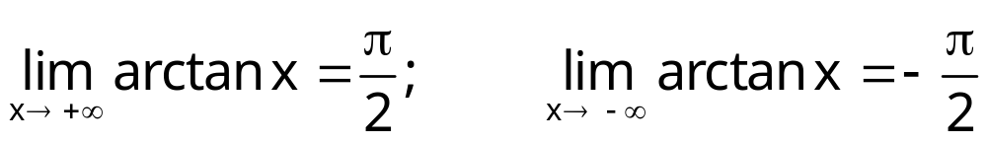
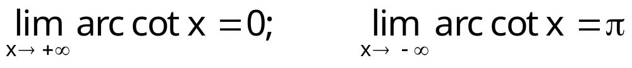
III. Giới hạn hàm sơ cấp cơ bản tại vô cực
3. Hàm lũy lượng giác:
Các hàm số sin x, cos x, tan x và cot x không tồn tại giới hạn khi x → ±∞.
Hàm số tan x có giới hạn vô hạn khi x → π/2 + kπ
Hàm số cot x có giới hạn vô hạn khi x → kπ
4. Hàm lượng giác ngược:

Slide 7
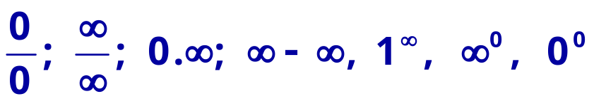
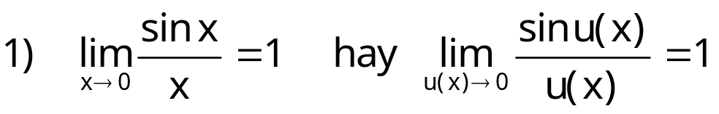
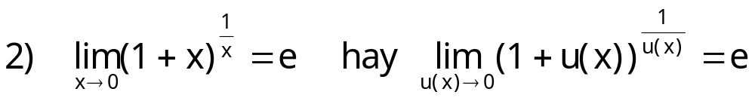
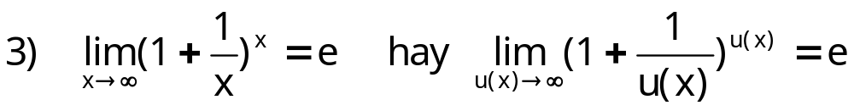
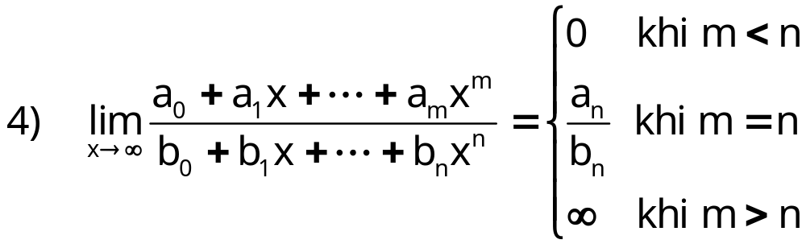
IV. Các dạng vô định
Các dạng vô định thường gặp:
Áp dụng các kết quả sau:

Slide 8
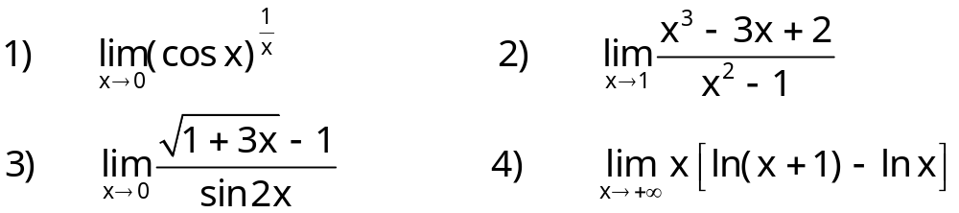
IV. Các dạng vô định
Bài tập: Tính các giới hạn sau

Slide 9
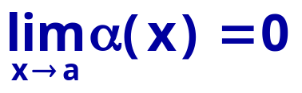
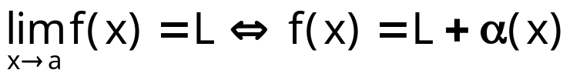
IV. Vô cùng bé
1. Định nghĩa:
Hàm số α (x) được gọi là một vô cùng bé khi x → a nếu
Chú ý: α(x) là VCB khi x →a thì

Slide 10
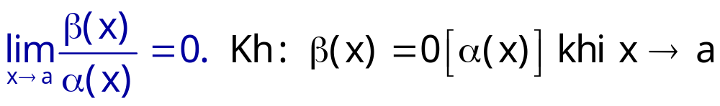
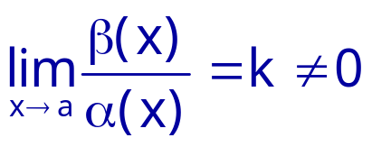
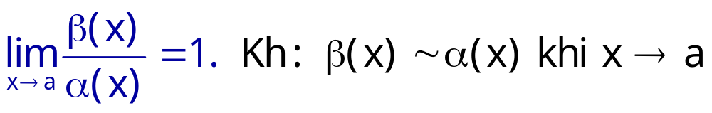
IV. Vô cùng bé
2. Xếp bậc các vô cùng bé
Định nghĩa: Cho α(x) và β(x) là hai vô cùng bé khi x→ a. Khi đó:
β(x) được gọi là VCB bậc cao hơn α(x) khi x→ a nếu:
β(x) được gọi là VCB cùng bậc với α(x) khi x→ a nếu:
β(x) được gọi là VCB tương đương với α(x) khi x→ a nếu:

Slide 11
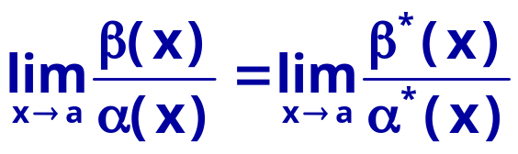
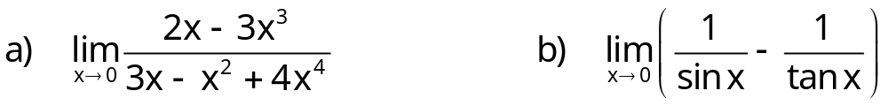
IV. Vô cùng bé
Tính chất:
Giả sử α(x), β(x), α*(x), β*(x) là các VCB khi x→ a và
α(x) ∼ α*(x), β(x) ∼ β*(x)
Khi đó:
Áp dụng: Tính các giới hạn sau

